Slide 1
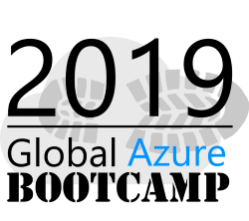
Serverless
SERVERLESS COMPUTING
Als Serverless Computing bezeichnet man ein Ausführungsmodell in der Cloud, bei dem Nutzer Anwendungen erstellen und ausführen – ohne dabei einen Gedanken an den oder die darunterliegenden Server verschwenden zu müssen. […]
Das bedeutet: Nutzer von „Serverless Computing“ müssen sich überhaupt nicht mehr darum kümmern, wie Server aufgesetzt, provisioniert oder skaliert werden. Stattdessen sorgt der Serviceanbieter dafür, dass stets genügend Ressourcen zur Verfügung für die jeweilige Anwendung zur Verfügung stellen.
https://www.cloudcomputing-insider.de/was-ist-serverless-computing-a-713889/
Notes:
Weniger API-Kommunikation als bei PaaS, Serverless-Service übernimmt vieles selbst (Skalierung)
Vorteile:
Autom. Kapazitätsmgmt
Konzentration auf Source Code
Nachteile: Kontrollverlust und erhöhtes Lockin-Risiko

Slide 2
Serverless
Vorteile
Nachteile
Abrechnung nach tatsächlichem Bedarf
Vereinfachter Betrieb
Skalierbar
Performanceeinschränkung (Initialisierung)
High-Performance-Computing
Einschränkung in Monitoring und Debugging
Vendor lock-in
Notes:
Weniger API-Kommunikation als bei PaaS, Serverless-Service übernimmt vieles selbst (Skalierung)
Vorteile:
Autom. Kapazitätsmgmt
Konzentration auf Source Code
Nachteile: Kontrollverlust und erhöhtes Lockin-Risiko

Slide 3

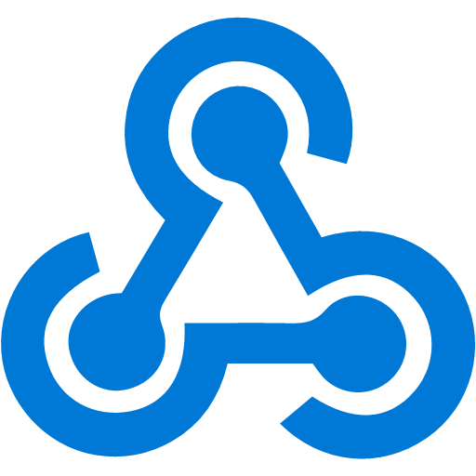

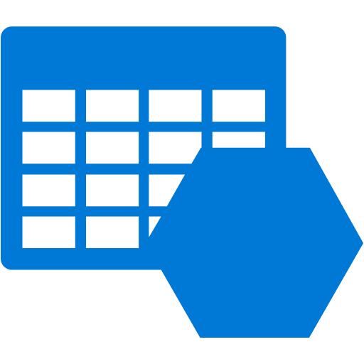





Azure Functions
Events
Code
Outputs
React to timers, HTTP, or events from your favorite Azure services, with more on the way
Author functions in C#, F#, Node.JS, Java, and more
Send results to an ever-growing collection of services

Slide 4
Azure Functions
Welche Möglichkeiten bieten sie?
Auf Basis von „Triggern“
Verarbeiten von Daten
Integrieren von Systemen
(Internet of Things, IoT)
Simple APIs und Microservices

Slide 5
Azure Functions
Trigger
HTTPTrigger
TimerTrigger
CosmosDBTrigger
BlobTrigger
QueueTrigger
EventGridTrigger
EventHubTrigger
ServiceBusQueueTrigger
ServiceBusTopicTrigger

